Slide 1
CHƯƠNG 4: TRANSISTOR HAI MỐI NỐI (TRANSISTOR BJT)
4.1. Cấu tạo, ký hiệu
CẤU TRÚC CỦA CHƯƠNG 7
4.2. Nguyên lý hoạt động
4.3. Các trạng thái làm việc
4.4. Phân tích các mạch điện ứng dụng
transistor hai mối nối tiêu biểu trên ô tô
Notes:
1

Slide 2
CHƯƠNG 4: TRANSISTOR HAI MỐI NỐI (TRANSISTOR BJT)
MỤC TIÊU
Sinh viên đọc được các thông số ghi trên Transistor hai mối nối, cách chọn sử dụng Transistor hai mối nối.
Trình bày được cấu tạo, phân loại, công dụng của các loại Transistor hai mối nối.
Hiểu, phân tích được các mạch điện ứng dụng Transistor hai mối nối trên ôtô.
Notes:
2

Slide 3
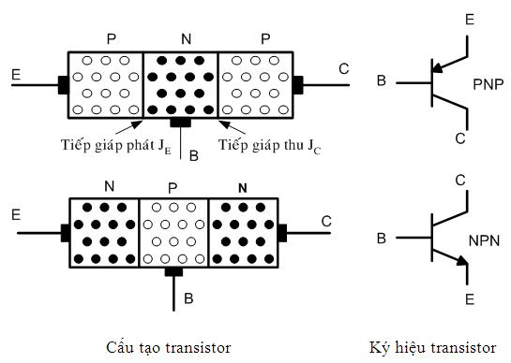
CHƯƠNG 4: TRANSISTOR HAI MỐI NỐI (TRANSISTOR BJT)
4.1 Cấu tạo, ký hiệu
4.1.1 Cấu tạo
Lớp bán dẫn thứ nhất có nồng độ tạp chất lớn nhất, điện cực tương ứng là cực phát E (Emitter).
Lớp bán dẫn thứ hai (lớp giữa ) có nồng độ tạp chất nhỏ nhất, điện cực tương ứng là cực nền B (Base).
Lớp bán dẫn còn lại có nồng độ tạp chất trung bình và điện cực tương ứng là cực thu C (collecter).
Hình 4.1: Cấu tạo và ký hiệu Transistor
Notes:
3

Slide 4
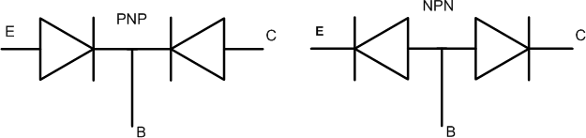
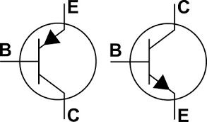
CHƯƠNG 4: TRANSISTOR HAI MỐI NỐI (TRANSISTOR BJT)
4.1 Cấu tạo, ký hiệu
4.1.2. Ký hiệu
Hình 4.2: Ký hiệu Transistor
Notes:
4

Slide 5
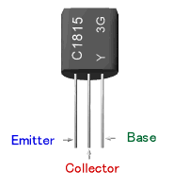
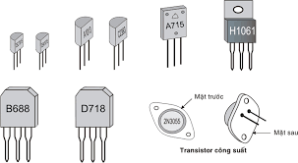
CHƯƠNG 4: TRANSISTOR HAI MỐI NỐI (TRANSISTOR BJT)
4.1 Cấu tạo, ký hiệu
4.1.2. Ký hiệu
Hình 4.3: Hình ảnh Transistor
Notes:
5

Slide 6
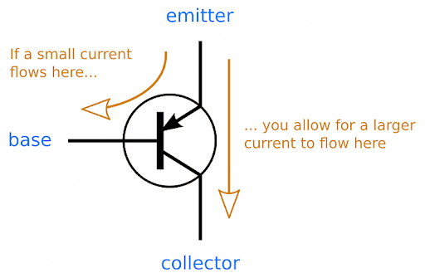
CHƯƠNG 4: TRANSISTOR HAI MỐI NỐI (TRANSISTOR BJT)
4.2 Nguyên lý hoạt động Transistor PNP
Hình 4.4: Nguyên lý hoạt động Transistor PNP
- Cực E mắc nguồn + Vcc (hoặc mass), Cực C nối mass (-Vcc)
- V_{E} > V_{B} > V_{C}
- I_{E} = I_{C} + I_{B}
Notes:
6

Slide 7
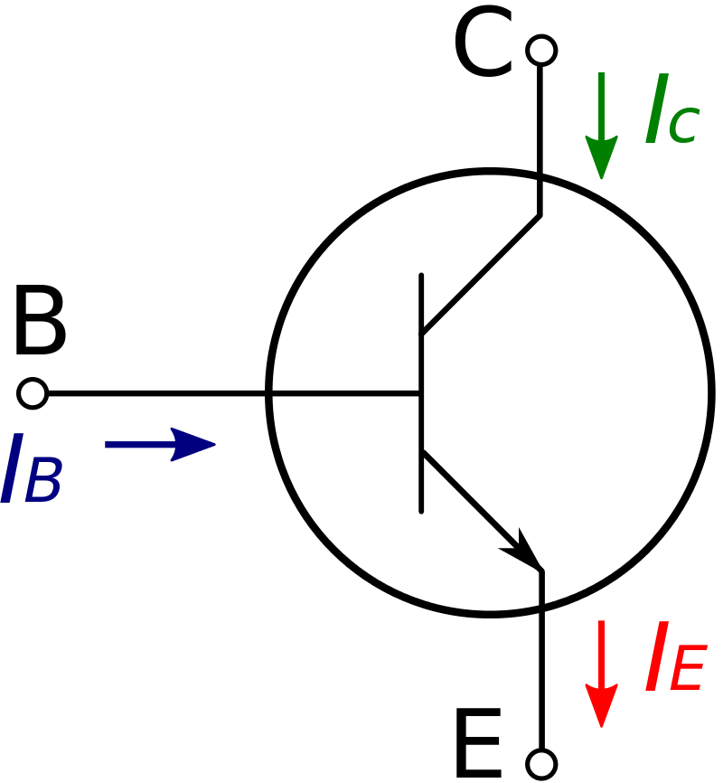
CHƯƠNG 4: TRANSISTOR HAI MỐI NỐI (TRANSISTOR BJT)
4.2 Nguyên lý hoạt động Transistor NPN
Hình 4.4: Nguyên lý hoạt động Transistor PNP
- Cực C mắc nguồn + Vcc; Cực E nối mass
- V_{C} > V_{B} > V_{E}
- I_{E} = I_{C} + I_{B}
Notes:
7

Slide 8
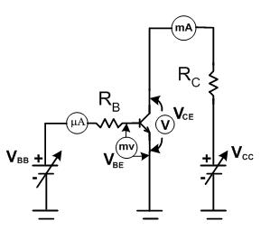
CHƯƠNG 4: TRANSISTOR HAI MỐI NỐI (TRANSISTOR BJT)
4.2 Nguyên lý hoạt động
Hình 4.5: Nguyên lý hoạt động Transistor NPN
- Khi chưa có dòng kích dương vào cực B transistor, transistor trạng thái ngắt. Cực C và cực E của Transistor không nối với nhau. Tải Rc không cho dòng diện chạy qua
- Khi có dòng kích dương vào cực B transistor, transistor trạng thái dẫn. Cực C và cực E của Transistor nối với nhau. Tải Rc cho dòng diện chạy qua.
Notes:
8

Slide 9
CHƯƠNG 4: TRANSISTOR HAI MỐI NỐI (TRANSISTOR BJT)
4.2 Nguyên lý hoạt động
Hình 4.5: Nguyên lý hoạt động Transistor NPN
- Dòng kích dẫn của transistor: (+) nguồn Vbb Rb cực B transistor cực E của transistor âm nguồn điện
- Dòng qua tải (dòng này lớn hơn dòng kích dẫn): (+) nguồn Vcc Rc cực C transistor cực E của transistor âm nguồn điện
Notes:
9

Slide 10
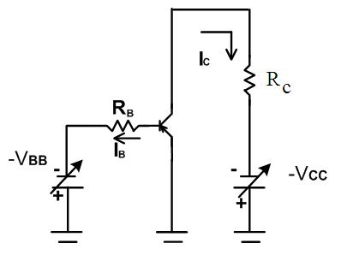
CHƯƠNG 4: TRANSISTOR HAI MỐI NỐI (TRANSISTOR BJT)
4.2 Nguyên lý hoạt động
Hình 4.6: Nguyên lý hoạt động Transistor PNP
- Khi chưa có dòng kích âm vào cực B transistor, transistor trạng thái ngắt. Cực C và cực E của Transistor không nối với nhau. Tải Rc không cho dòng diện chạy qua
- Khi có dòng kích âm vào cực B transistor, transistor trạng thái dẫn. Cực C và cực E của Transistor nối với nhau. Tải Rc cho dòng diện chạy qua.
Notes:
10

Slide 11
CHƯƠNG 4: TRANSISTOR HAI MỐI NỐI (TRANSISTOR BJT)
4.2 Nguyên lý hoạt động
Hình 4.5: Nguyên lý hoạt động Transistor NPN
- Dòng kích dẫn của transistor: (+) nguồn Vbb cực E transistor cực B của transistor âm nguồn điện
- Dòng qua tải (dòng này lớn hơn dòng kích dẫn): (+) nguồn Vcc cực E transistor cực C của transistor Rc âm nguồn điện
Notes:
11

Slide 12
CHƯƠNG 4: TRANSISTOR HAI MỐI NỐI (TRANSISTOR BJT)
4.2 Nguyên lý hoạt động
Hình 4.2: Nguyên lý hoạt động Transistor NPN
Hình 4.3: Nguyên lý hoạt động Transistor PNP
Transistor NPN kích dương để hoạt động, transistor PNP kích âm để hoạt động.
Tải luôn luôn mắc trên cực C của transistor.
Lưu ý
Dòng điện qua tải là dòng đi theo chiều mũi tên ký hiệu trên transistor.
Dòng điện kích dẫn cũng là dòng đi theo chiều mũi tên ký hiệu trên transistor.
Notes:
12

Slide 13



CHƯƠNG 4: TRANSISTOR HAI MỐI NỐI (TRANSISTOR BJT)
4.3 Các trạng thái làm việc
Trạng thái ngắt
Trạng thái khuếch đại
Trạng thái bão hòa
Notes:
13

Slide 14
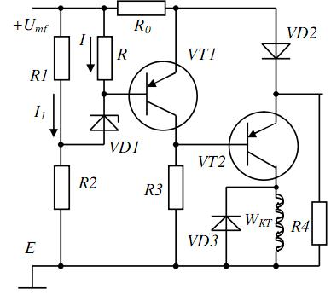
CHƯƠNG 3: ĐI-ỐT (DIODE)
4.4 Phân tích các mạch điện ứng dụng Transistor hai mối nối tiêu biểu trên ôtô
Mạch ổn áp sử dụng diode Zener
Hình 3.14: Mạch ổn áp sử dụng diode Zener
Điện áp nguồn thấp: VD1 ngắt, VT1 ngắt, VT2 dẫn
Notes:
14

Slide 15
CHƯƠNG 3: ĐI-ỐT (DIODE)
4.4 Phân tích các mạch điện ứng dụng Transistor hai mối nối tiêu biểu trên ôtô
Hình 3.14: Mạch ổn áp sử dụng diode Zener
Dòng điện qua cuộn Wkt như sau
Notes:
15

Slide 16
CHƯƠNG 3: ĐI-ỐT (DIODE)
4.4 Phân tích các mạch điện ứng dụng Transistor hai mối nối tiêu biểu trên ôtô
V_{B VT2} = V_{E VT2}
Dẫn
Ngắt
Hình 3.14: Mạch ổn áp sử dụng diode Zener
* Điện áp nguồn cao: VD1 dẫn, VT1 dẫn, VT2 ngắt
Notes:
16

Slide 17
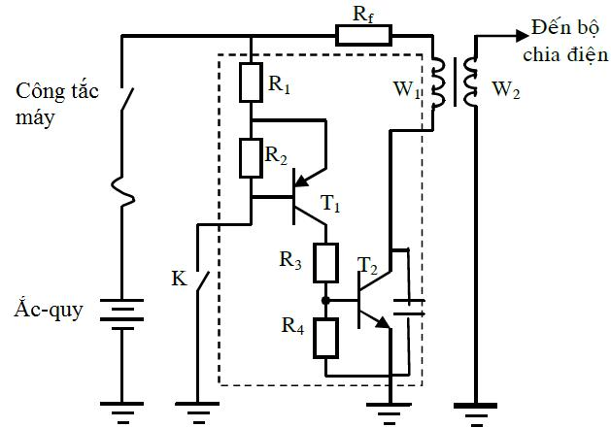
CHƯƠNG 4: TRANSISTOR HAI MỐI NỐI (TRANSISTOR BJT)
4.4 Phân tích các mạch điện ứng dụng Transistor hai mối nối tiêu biểu trên ôtô
4.4.1 Hệ thống đánh lửa trên ô tô
Dẫn
Hình 4.4: Sơ đồ hệ thống đánh lửa sử dụng transistor.
Notes:
17

Slide 18
CHƯƠNG 4: TRANSISTOR HAI MỐI NỐI (TRANSISTOR BJT)
4.4 Phân tích các mạch điện ứng dụng Transistor hai mối nối tiêu biểu trên ôtô
4.4.1 Hệ thống đánh lửa trên ô tô
Dẫn
Dẫn
Hình 4.4: Sơ đồ hệ thống đánh lửa sử dụng transistor.
Notes:
18

Slide 19
CHƯƠNG 4: TRANSISTOR HAI MỐI NỐI (TRANSISTOR BJT)
4.4 Phân tích các mạch điện ứng dụng Transistor hai mối nối tiêu biểu trên ôtô
4.4.1 Hệ thống đánh lửa trên ô tô
Dẫn
Dẫn
Hình 4.4: Sơ đồ hệ thống đánh lửa sử dụng transistor.
Notes:
19

Slide 20
CHƯƠNG 4: TRANSISTOR HAI MỐI NỐI (TRANSISTOR BJT)
4.4 Phân tích các mạch điện ứng dụng Transistor hai mối nối tiêu biểu trên ôtô
4.4.1 Hệ thống chiết áp
Ngắt
Ngắt
Hình 4.4: Sơ đồ hệ thống đánh lửa sử dụng transistor.
Notes:
20

Slide 21
CHƯƠNG 4: TRANSISTOR HAI MỐI NỐI (TRANSISTOR BJT)
4.4 Phân tích các mạch điện ứng dụng Transistor hai mối nối tiêu biểu trên ôtô
4.4.1 Hệ thống chiết áp
Nhiệm vụ linh kiện:
R1, R2: Tạo thành cầu phân áp, phân cực cho T1 hoạt động
R3, R4: Tạo thành cầu phân áp, phân cực cho T2 hoạt động
Tụ C: Bảo vệ T2, giúp T2 chuyển trạng thái nhanh chóng
Hình 4.4: Sơ đồ hệ thống đánh lửa sử dụng transistor.
Notes:
21

Slide 22
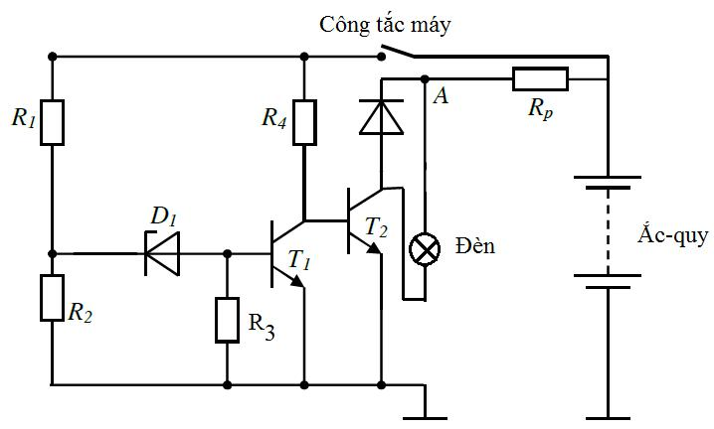
CHƯƠNG 4: TRANSISTOR HAI MỐI NỐI ( TRANSISTOR BJT)
4.4 Phân tích các mạch điện ứng dụng Transistor hai mối nối tiêu biểu trên ôtô
4.4.2 Mạch chiết áp
Ung thấp
Ngắt
Dẫn
Ngắt
Hình 4.4: Sơ đồ tiết chế ổn áp trong hệ thống nạp trên ô tô
Notes:
22

Slide 23
CHƯƠNG 4: TRANSISTOR HAI MỐI NỐI ( TRANSISTOR BJT)
4.4 Phân tích các mạch điện ứng dụng Transistor hai mối nối tiêu biểu trên ôtô
4.4.2 Mạch chiết áp
Ung thấp
Ngắt
Dẫn
Ngắt
Hình 4.4: Sơ đồ tiết chế ổn áp trong hệ thống nạp trên ô tô
Notes:
23

Slide 24
CHƯƠNG 4: TRANSISTOR HAI MỐI NỐI ( TRANSISTOR BJT)
4.4 Phân tích các mạch điện ứng dụng Transistor hai mối nối tiêu biểu trên ôtô
4.4.2 Mạch chiết áp
Ung Cao
Ngắt
Dẫn
Dẫn nghịch
Hình 4.4: Sơ đồ tiết chế ổn áp trong hệ thống nạp trên ô tô
Notes:
24

Slide 25
CHƯƠNG 4: TRANSISTOR HAI MỐI NỐI ( TRANSISTOR BJT)
4.4 Phân tích các mạch điện ứng dụng Transistor hai mối nối tiêu biểu trên ôtô
4.4.2 Mạch chiết áp
Nhiệm vụ linh kiện:
R1, R2: Cầu phân áp
R3: Gây ra điện áp rơi, làm điện áp tại cực B, E của T1 khác nhau, tránh dòng rò.
R4: Bảo vệ T1, nếu không có R4 thì đường cấp điện vào cực C, E T1 sẽ không có điện trở
Hình 4.4: Sơ đồ tết chế ổn áp trong hệ thống nạp trên ô tô
Notes:
25

Slide 26
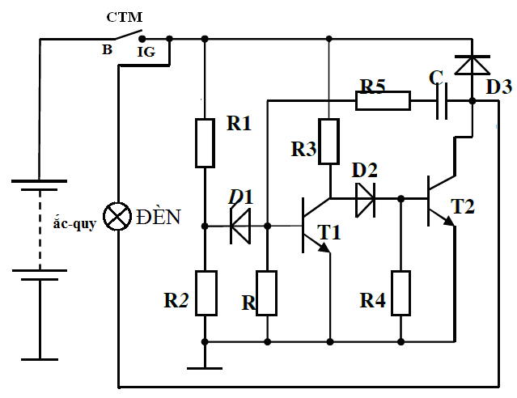
CHƯƠNG 4: TRANSISTOR HAI MỐI NỐI ( TRANSISTOR BJT)
4.4 Phân tích các mạch điện ứng dụng Transistor hai mối nối tiêu biểu trên ôtô
4.4.2 Mạch chiết áp
Dẫn
Điện áp nguồn thấp: D1 ngắt, T1 ngắt, T2 dẫn, đèn sáng
Notes:
26

Slide 27
CHƯƠNG 4: TRANSISTOR HAI MỐI NỐI ( TRANSISTOR BJT)
4.4 Phân tích các mạch điện ứng dụng Transistor hai mối nối tiêu biểu trên ôtô
4.4.2 Mạch chiết áp
Dẫn
Có dòng điện qua đèn, đèn sáng
Notes:
27

Slide 28
CHƯƠNG 4: TRANSISTOR HAI MỐI NỐI ( TRANSISTOR BJT)
4.4 Phân tích các mạch điện ứng dụng Transistor hai mối nối tiêu biểu trên ôtô
4.4.2 Mạch chiết áp
Dẫn
Ngắt
Dẫn
V_{B T2} = V_{E T2}
Điện áp nguồn cao: D1 dẫn, T1 dẫn, T2 ngắt, đèn tắt
Notes:
28

Slide 29
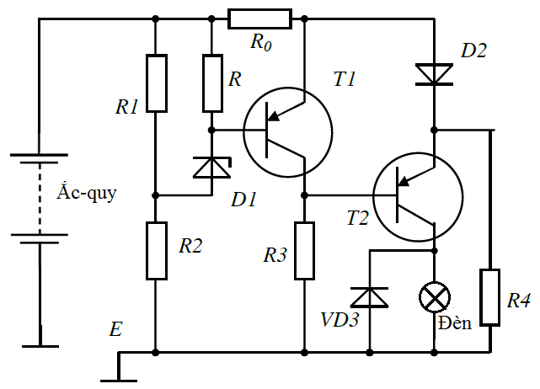
CHƯƠNG 4: TRANSISTOR HAI MỐI NỐI ( TRANSISTOR BJT)
4.4 Phân tích các mạch điện ứng dụng Transistor hai mối nối tiêu biểu trên ôtô
4.4.2 Mạch chiết áp
Notes:
29

Slide 30
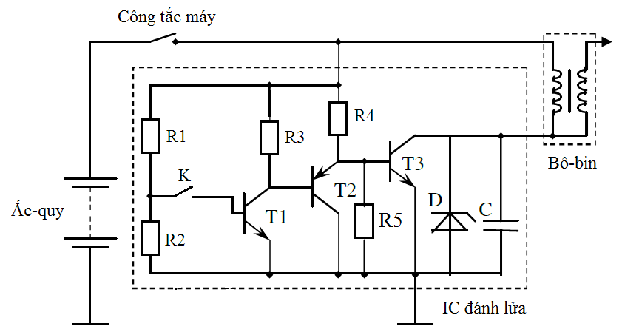
CHƯƠNG 4: TRANSISTOR HAI MỐI NỐI ( TRANSISTOR BJT)
4.4 Phân tích các mạch điện ứng dụng Transistor hai mối nối tiêu biểu trên ôtô
4.4.2 Mạch đánh lửa
Dẫn
Công tắc máy đóng, khóa K đóng, T1 dẫn, T2 dẫn
Notes:
30

Slide 31
CHƯƠNG 4: TRANSISTOR HAI MỐI NỐI ( TRANSISTOR BJT)
4.4 Phân tích các mạch điện ứng dụng Transistor hai mối nối tiêu biểu trên ôtô
4.4.2 Mạch đánh lửa
Dẫn
Dẫn
Công tắc máy đóng, khóa K đóng, T1 dẫn, T2 dẫn
Notes:
31

Slide 32
CHƯƠNG 4: TRANSISTOR HAI MỐI NỐI ( TRANSISTOR BJT)
4.4 Phân tích các mạch điện ứng dụng Transistor hai mối nối tiêu biểu trên ôtô
4.4.2 Mạch đánh lửa
V_{BT3} = V_{ET3} = 0V
Ngắt
Dẫn
Dẫn
Công tắc máy đóng, khóa K đóng, T1 dẫn, T2 dẫn, T3 ngắt, không có dòng điện qua cuộn sơ cấp
Notes:
32

Slide 33
CHƯƠNG 4: TRANSISTOR HAI MỐI NỐI ( TRANSISTOR BJT)
4.4 Phân tích các mạch điện ứng dụng Transistor hai mối nối tiêu biểu trên ôtô
4.4.2 Mạch đánh lửa
Dẫn
Ngắt
Ngắt
Công tắc máy đóng, khóa K mở, T1 ngắt, T2 ngắt, T3 dẫn
Notes:
33

Slide 34
CHƯƠNG 4: TRANSISTOR HAI MỐI NỐI ( TRANSISTOR BJT)
4.4 Phân tích các mạch điện ứng dụng Transistor hai mối nối tiêu biểu trên ôtô
4.4.2 Mạch đánh lửa
Dẫn
Ngắt
Ngắt
Công tắc máy đóng, khóa K mở, T1 ngắt, T2 ngắt, T3 dẫn, cuộn dây sơ cấp có dòng diện chạy qua
Notes:
34

Slide 35
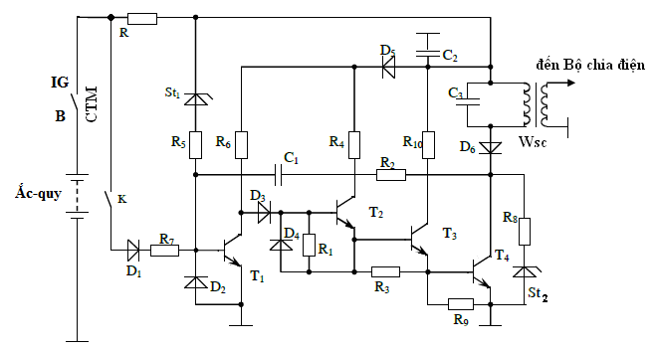
CHƯƠNG 4: TRANSISTOR HAI MỐI NỐI ( TRANSISTOR BJT)
4.4 Phân tích các mạch điện ứng dụng Transistor hai mối nối tiêu biểu trên ôtô
4.4.2 Mạch đánh lửa
Ngắt
Dẫn
Ngắt
Ngắt
Công tắc máy đóng, khóa K đóng, T1 dẫn, T2 ngắt, T3 ngắt, T4 ngắt, cuộn dây sơ cấp không có dòng diện chạy qua
Notes:
35

Slide 36
CHƯƠNG 4: TRANSISTOR HAI MỐI NỐI ( TRANSISTOR BJT)
4.4 Phân tích các mạch điện ứng dụng Transistor hai mối nối tiêu biểu trên ôtô
4.4.2 Mạch đánh lửa
Dẫn
Ngắt
Công tắc máy đóng, khóa K mở, T1 ngắt, T2 dẫn
Notes:
36

Slide 37
CHƯƠNG 4: TRANSISTOR HAI MỐI NỐI ( TRANSISTOR BJT)
4.4 Phân tích các mạch điện ứng dụng Transistor hai mối nối tiêu biểu trên ôtô
4.4.2 Mạch đánh lửa
Dẫn
Dẫn
Ngắt
Công tắc máy đóng, khóa K mở, T1 ngắt, T2 dẫn, T3 dẫn
Notes:
37

Slide 38
CHƯƠNG 4: TRANSISTOR HAI MỐI NỐI ( TRANSISTOR BJT)
4.4 Phân tích các mạch điện ứng dụng Transistor hai mối nối tiêu biểu trên ôtô
4.4.2 Mạch đánh lửa
Dẫn
Dẫn
Ngắt
Dẫn
Công tắc máy đóng, khóa K mở, T1 ngắt, T2 dẫn, T3 dẫn, T4 dẫn
Notes:
38

Slide 39
CHƯƠNG 4: TRANSISTOR HAI MỐI NỐI ( TRANSISTOR BJT)
4.4 Phân tích các mạch điện ứng dụng Transistor hai mối nối tiêu biểu trên ôtô
4.4.2 Mạch đánh lửa
Dẫn
Dẫn
Ngắt
Dẫn
Công tắc máy đóng, khóa K mở, T1 ngắt, T2 dẫn, T3 dẫn, T4 dẫn, có dòng qua cuộn dây sơ cấp
Notes:
39

